Slide 2
Ca Nhập Lễ
Người Ơi Mau Tới
Mi Trầm

Slide 3
Đk: Người ơi mau tới tôn thờ Mình Máu Thánh. Thần lương nuôi dưỡng linh hồn giữa trần gian. Người ơi mau tới lãnh nhận Mình Máu Thánh. Sức sống nuôi hồn về tới quê thanh nhàn.

Slide 4
Tk1: Hãy mau về đây chung tiếng ca mừng. Thế nhân tội lỗi Người luôn mãi thương. Dẫu đã về trời vẫn sống giữa đời. Ban Mình Máu Thánh nuôi hồn người khắp nơi.

Slide 5
Đk: Người ơi mau tới tôn thờ Mình Máu Thánh. Thần lương nuôi dưỡng linh hồn giữa trần gian. Người ơi mau tới lãnh nhận Mình Máu Thánh. Sức sống nuôi hồn về tới quê thanh nhàn.

Slide 7
KINH VINH DANH
Ca Lên Đi 2

Slide 8
KINH VINH DANH

Slide 9
Chủ tế: Vinh danh Thiên Chúa trên các tầng trời. Và bình an dưới thế, bình an dưới thế cho người thiện tâm.

Slide 10
Chúng con ca ngợi Chúa. Chúng con chúc tụng Chúa. Chúng con thờ lạy Chúa. Chúng con tôn vinh Chúa. Chúng con cảm tạ Chúa vì vinh quang cao cả Chúa.

Slide 11
Lạy Chúa là Thiên Chúa, là Vua trên trời, là Chúa Cha toàn năng. Lạy Con Một Thiên Chúa, Chúa Giê-su Ki-tô.

Slide 12
Lạy Chúa là Thiên Chúa, là Chiên Thiên Chúa, là Con Đức Chúa Cha. Chúa xoá tội trần gian, xin thương, xin thương, xin thương xót chúng con.

Slide 13
Chúa xoá tội trần gian, Xin nhận lời chúng con cầu khẩn. Chúa ngự bên hữu Đức Chúa Cha, xin thương, xin thương, xin thương xót chúng con.

Slide 14
Vì lạy Chúa Giê-su Ki-tô, chỉ có Chúa là Đấng Thánh, chỉ có Chúa là Chúa, chỉ có Chúa là Đấng Tối Cao, cùng Đức Chúa Thánh Thần trong vinh quang Đức Chúa Cha. A-men. A-men.

Slide 16
KINH VINH DANH

Slide 17
Chủ tế: Vinh danh Thiên Chúa trên các tầng trời. A+B: Và bình an dưới thế cho người thiện tâm.

Slide 18
A: Chúng con ca ngợi Chúa.
B: Chúng con chúc tụng Chúa. A: Chúng con thờ lạy Chúa.
B: Chúng con tôn vinh Chúa.

Slide 19
A: Chúng con cảm tạ Chúa vì vinh quang cao cả Chúa.
B: Lạy Chúa là Thiên Chúa, là Vua trên trời, là Chúa Cha toàn năng.

Slide 20
A: Lạy con một Thiên Chúa, Chúa Giêsu Kitô.
B: Lạy Chúa là Thiên Chúa, là Chiên Thiên Chúa là Con Đức Chúa Cha.

Slide 21
A: Chúa xóa tội trần gian, xin thương xót chúng con.
B: Chúa xóa tội trần gian, xin nhậm lời chúng con cầu khẩn.

Slide 22
A: Chúa ngự bên hữu Đức Chúa Cha, xin thương xót chúng con.
B: Vì lạy Chúa Giêsu Kitô, chỉ có Chúa là Đấng Thánh.

Slide 23
Chỉ có Chúa là Chúa, chỉ có Chúa là đấng tối cao.
A+B: Cùng Đức Chúa Thánh Thần trong vinh quang Đức Chúa Cha.
Amen.

Slide 25
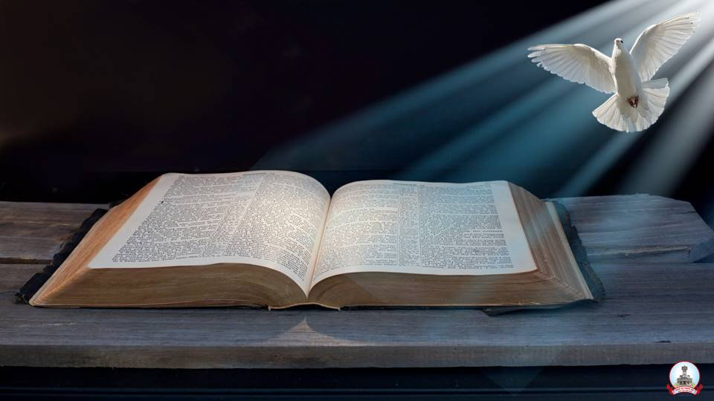
Bài đọc 1
Bài trích sách Xuất hành.
Đây là máu giao ước Đức Chúa đã lập với anh em.

Slide 26
Thánh Vịnh 115
Chúa Nhật IX Thường Niên Năm B
Mình và Máu Thánh Chúa Ki-tô
Lm. Kim Long
03 câu

Slide 27
Đk: Tôi nâng chén mừng ơn cứu độ và kêu cầu danh thánh Chúa liên.

Slide 28
Tk1: Biết lấy chi dâng lên đáp đền vì hồng ân chan chứa Ngài ban. Tôi xin nâng này chén cứu độ và cầu xin danh thánh của Ngài.

Slide 29
Đk: Tôi nâng chén mừng ơn cứu độ và kêu cầu danh thánh Chúa liên.

Slide 30
Tk2: Chúa vẫn luôn tôn dương quí trọng người bầy tôi trung hiếu tử vong. Thân con đây là con nữ tỳ được Ngài thương cởi tháo xích xiềng.

Slide 31
Đk: Tôi nâng chén mừng ơn cứu độ và kêu cầu danh thánh Chúa liên.

Slide 32
Tk3: Hiến lễ đây dâng lên cảm tạ và cầu xin danh thánh Ngài liên. Con ghi tâm lời xưa khấn nguyền và thực thi ngay trước dân Ngài.

Slide 33
Đk: Tôi nâng chén mừng ơn cứu độ và kêu cầu danh thánh Chúa liên.

Slide 34
Bài đọc 2
Bài trích thư gửi tín hữu Híp-ri.
Máu của Đức Ki-tô thanh tẩy lương tâm chúng ta.

Slide 35
Alleluia-Alleluia:
Chúa phán: Ta là bánh hằng sống từ trời xuống, ai ăn bánh này sẽ được sống muôn đời.
Alleluia.

Slide 38
KINH TIN KÍNH

Slide 39
Tôi tin kính một Thiên Chúa là Cha toàn năng, Đấng tạo thành trời đất, muôn vật hữu hình và vô hình.

Slide 40
Tôi tin kính một Chúa Giêsu Kitô, Con Một Thiên Chúa, Sinh bởi Đức Chúa Cha từ trước muôn đời.

Slide 41
Người là Thiên Chúa bởi Thiên Chúa, Ánh Sáng bởi Ánh Sáng, Thiên Chúa thật bởi Thiên Chúa thật,

Slide 42
được sinh ra mà không phải được tạo thành, đồng bản thể với Đức Chúa Cha: nhờ Người mà muôn vật được tạo thành.

Slide 43
Vì loài người chúng ta và để cứu độ chúng ta, Người đã từ trời xuống thế.

Slide 44
Bởi phép Đức Chúa Thánh Thần, Người đã nhập thể trong lòng Trinh Nữ Maria, và đã làm người.

Slide 45
Người chịu đóng đinh vào thập giá vì chúng ta, thời quan Phongxiô Philatô; Người chịu khổ hình và mai táng, ngày thứ ba Người sống lại như lời Thánh Kinh.

Slide 46
Người lên trời, ngự bên hữu Đức Chúa Cha, và Người sẽ lại đến trong vinh quang để phán xét kẻ sống và kẻ chết, Nước Người sẽ không bao giờ cùng.

Slide 47
Tôi tin kính Đức Chúa Thánh Thần là Thiên Chúa và là Đấng ban sự sống, Người bởi Đức Chúa Cha và Đức Chúa Con mà ra,

Slide 48
Người được phụng thờ và tôn vinh cùng với Đức Chúa Cha và Đức Chúa Con: Người đã dùng các tiên tri mà phán dạy.

Slide 49
Tôi tin Hội Thánh duy nhất thánh thiện công giáo và tông truyền.

Slide 50
Tôi tuyên xưng có một Phép Rửa để tha tội. Tôi trông đợi kẻ chết sống lại và sự sống đời sau. Amen.

Slide 52
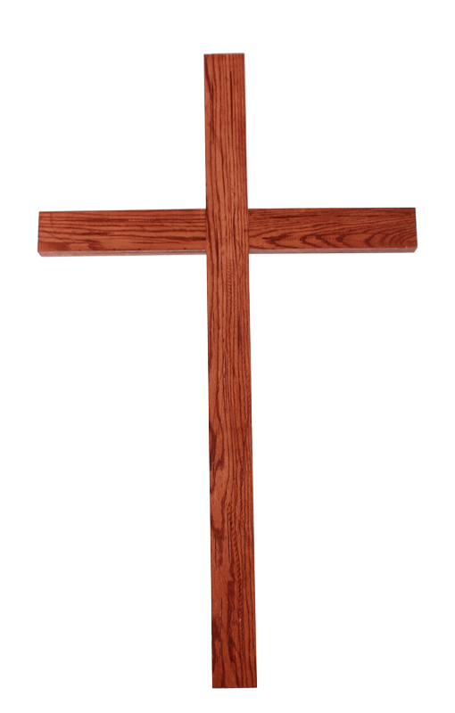
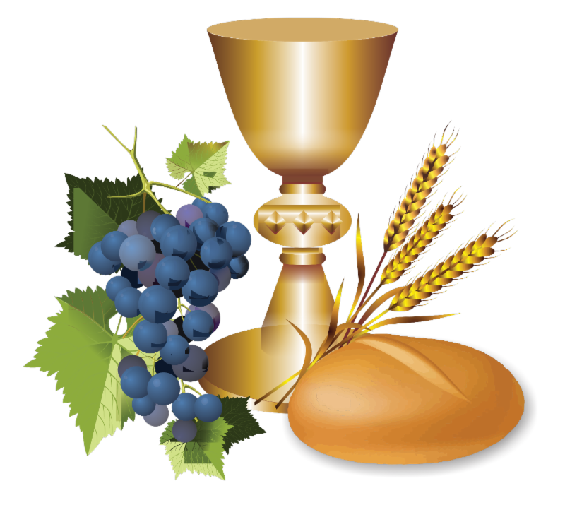
Ca Dâng Lễ KINH DÂNG LỄ Văn Chi

Slide 53
Tk1: Này đây tấm bánh trắng ngần bởi ruộng đất và lao công chúng con. Nguyện dâng Chúa để trở thành Mình Thánh Chúa.

Slide 54
Đk: (Chúc tụng Chúa) Hãy chúc tụng Chúa là Chúa tể càn khôn (Chúa ơi, nguyện cầu Chúa) Hãy nguyện cầu Chúa, xin Chúa nhận hiến lễ thánh này (Chúa ơi).

Slide 55
Tk2: Này đây chén Thánh tinh tuyền bởi nho chín và lao công chúng con. Nguyện dâng Chúa để trở thành nguồn sức sống.

Slide 56
Đk: (Chúc tụng Chúa) Hãy chúc tụng Chúa là Chúa tể càn khôn (Chúa ơi, nguyện cầu Chúa) Hãy nguyện cầu Chúa, xin Chúa nhận hiến lễ thánh này (Chúa ơi).

Slide 57
Tk3: Này đây xác với linh hồn nguyện dâng Chúa trọn bao nhiêu ước mơ. Cùng dâng hiến để trở thành một hy lễ.

Slide 58
Đk: (Chúc tụng Chúa) Hãy chúc tụng Chúa là Chúa tể càn khôn (Chúa ơi, nguyện cầu Chúa) Hãy nguyện cầu Chúa, xin Chúa nhận hiến lễ thánh này (Chúa ơi).

Slide 62
Ca Nguyện Hiệp Lễ
Đến dự tiệc thánh Nguyễn Duy

Slide 63
Đk: Chúa mời gọi con đến dự Tiệc Thánh, con hân hoan vui mừng, con hân hoan vui mừng tạ ơn Chúa Chúa ơi. Vì Chúa là lẽ sống của con rồi, là hạnh phúc suốt cuộc đời đến với Ngài nhận lãnh Nước Trời.

Slide 64
Tk1: Đây là Tiệc Thánh Chúa thương ban tặng cho thế giới, thật hạnh phúc cho con một đời được hưởng nếm hương hoa tình ái. Nay Thịt và Máu Chúa nên lương thần nuôi con cái, dự Tiệc Thánh no say tràn đầy lòng con sướng vui luôn từ đây.

Slide 65
Đk: Chúa mời gọi con đến dự Tiệc Thánh, con hân hoan vui mừng, con hân hoan vui mừng tạ ơn Chúa Chúa ơi. Vì Chúa là lẽ sống của con rồi, là hạnh phúc suốt cuộc đời đến với Ngài nhận lãnh Nước Trời.

Slide 66
Tk2: Đây là Tiệc Thánh chứa chan ân tình và ân phúc, vì tình Chúa yêu thương đời đời Ngài dọn sẵn cho ai nghèo đói. Đây là giòng suối mát giữa sa mạc hoang khô cháy, này là bóng cây giữa hành trình cành nặng trĩu trái ngon trường sinh.

Slide 67
Đk: Chúa mời gọi con đến dự Tiệc Thánh, con hân hoan vui mừng, con hân hoan vui mừng tạ ơn Chúa Chúa ơi. Vì Chúa là lẽ sống của con rồi, là hạnh phúc suốt cuộc đời đến với Ngài nhận lãnh Nước Trời.

Slide 68
Tk3: Muôn người từ khắp các nơi ăn cùng một tấm bánh, ngàn giọng nói chung câu nguyện cầu ngàn ánh mắt chung trong niềm tin. Xin Ngài hiệp nhất các dân trong cùng một Thiên Chúa, tình hiệp nhất bao la tràn đầy tựa như nhánh chung trong một cây.

Slide 69
Đk: Chúa mời gọi con đến dự Tiệc Thánh, con hân hoan vui mừng, con hân hoan vui mừng tạ ơn Chúa Chúa ơi. Vì Chúa là lẽ sống của con rồi, là hạnh phúc suốt cuộc đời đến với Ngài nhận lãnh Nước Trời.

Slide 72
Ca Kết Lễ
Trong An Bình
Lm Nguyễn Duy

Slide 73
Đk: Ra về trong hy vọng và mừng vui. Ra về trong an bình của Thiên Chúa. Xin tri ân Ngài, xin tri ân Ngài, đến muôn đời tình thương Chúa như đất trời.

Slide 74
Tk2: Vì từ đây Mình Máu Chúa nuôi dưỡng con. Đường trần gian những ưu phiền sẽ không còn.

Slide 75
Đk: Ra về trong hy vọng và mừng vui. Ra về trong an bình của Thiên Chúa. Xin tri ân Ngài, xin tri ân Ngài, đến muôn đời tình thương Chúa như đất trời.

